Slide 1
量化交易策略实操
技术分析相关策略
讲师：张泽亮

Slide 2
PART 1
量化交易策略总览
PART 2
RSI相对强弱指标
PART 3
通道突破策略
PART 4
KDJ随机指标交易策略

Slide 3
量化投资派别
一、技术分析
前提假设：
1、有效市场理论，即价格反映一切；
2、历史会重演。因此技术派强调用技术手段分析和预测价格变化
只适合短线投资，无法判断长期趋势，特别是对于宏观经济与政策因素，难有预见性。
二、基本面量化
以行业研究、企业财务指标分析等为主要工具，强调长期投资，不关注短期波动；
由基本面因素选出来的股票，大多情况下市值较高，盘子较大，短期收益率较低，但亏损的几率不高，平均一年大约有10%以上的收益率，是以时间换空间型的。
三、消息面
基于行为金融学等理论，以市场情绪信号为出发点，利用重大事件对市场影响获取短期超额收益；
采用消息面分析的投资者，一旦获得的资讯正确靠谱，那么投资回报极高，而风险则较低。

Slide 4
技术分析策略类型
一、趋势类策略
K线形态判断
技术指标预测
二、震荡类策略
网格交易策略，以及通过仓位管理获利
三、套利类策略
无风险套利
统计套利

Slide 5
PART 1
量化交易策略总览
PART 2
RSI相对强弱指标
PART 3
通道突破策略
PART 4
KDJ随机指标交易策略

Slide 6
RSI基本概念介绍
在股票市场上，买方和卖方力量的消长会影响股票的价格。如果股票的买入力量大于卖出力量，则股票的价格会上涨;如果股票的卖出力量大于买入力量，则股票的价格会下跌。如何运用一种巧妙的方法来判断股票的买入力量与卖出力量的强弱?
这个问题早在20世70年代被一位投资者提出并最终找到一个解决方案。韦尔斯·威尔德( Wellswilder)于1978年6月发表了一种衡量证券自身内在相对强度的指标，即 Relative Strength Index，简称“RSI”，中文名为“相对强弱指标”
RSI是用一种特定公式计算出来的值，投资者可以通过RSI的取值来判断股票的买入和卖出情况，进而预测未来股票的价格走势。例如，如果股票的买入力量大于股票的卖出力量，则可以预测股票未来价格可能会上涨。

Slide 7
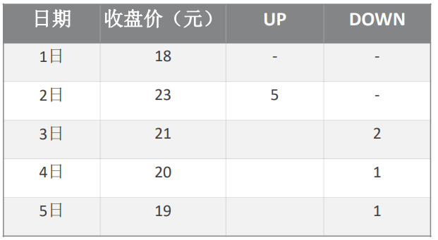
RSI计算公式
相对强弱指标RSI的值的计算公式如下：
RSI=100XUP)(UP+DOWN)
其中，UP 表示t期内股价上涨幅度的平均值 DOWN
表示 t 天期内股价下跌幅度的平均值。
以上面表格为例，假设某股票然1日到5日的日收盘价分别为18元、23元、21元、20元、19元。该股票第2天上涨5元，第3天下跌2元，第4天下跌1元，第5天下跌1元。我们利用5日的股票收盘价数据来求4日RSI值，即t=4，UP-5/4=1.25; DOWN=(2+1+1) /4=1，由此可见:
RSI=100x1.25/(1+1.25)=55.56。

Slide 8
RSI指标判断方法
在计算UP和DOMN的值时，需要求出上涨幅度的平均值和下跌幅度的平均值，一般使用算术平均值来求UP和DOWN。均值可分为简单移动平均值(SMA)、加权移动平均值《WMA)和指数移动平均值EMA)。在计算上涨幅度和下跌幅度的平均值时，使用不同的均值计算方式求得的平均值大小有差异，最终会使RSI的取值不同。从RSI的计算公式可以看出，RS1的取值范围为0~100
● 当RSI接近0时，说明上涨的幅度远远小于下跌的崛度，即股票价格下跌的力量远远大于上涨力量，
● 当RSI接近100时，说明上涨的幅度远远大于下跌的幅度，即股票价格上涨的力量远远大于下跌力量
● 当RS取值为50时，说明股票上涨的力量等于下跌的力量。
总而言之，RSI的取值大于50越多，则表明股票土涨的力量超过下跌的力量更大。当RSI的取值小于50越多则股票的下跌力量超过上涨力量更大。

Slide 9
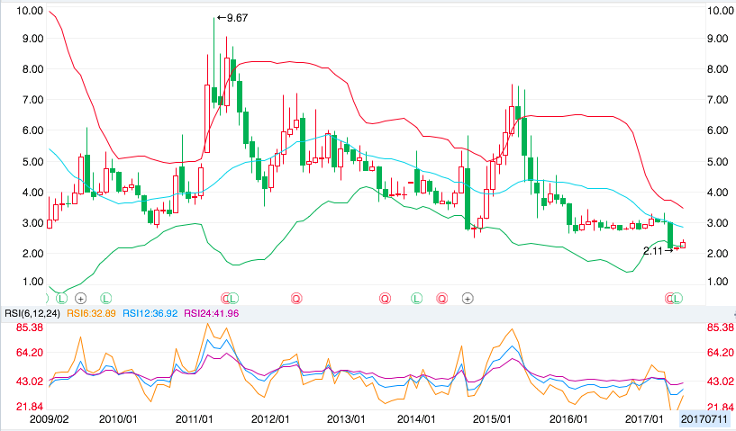
RSI指标判断方法
RSI数值的超买超卖
当RSI值超过80时，则表示整个市场力度过强，多方力量远大于空方力量，双方力量对比悬殊，多方大胜，市场处于超买状态，后续行情有可能出现回调或转势，此时，投资者可卖出股票。

Slide 10
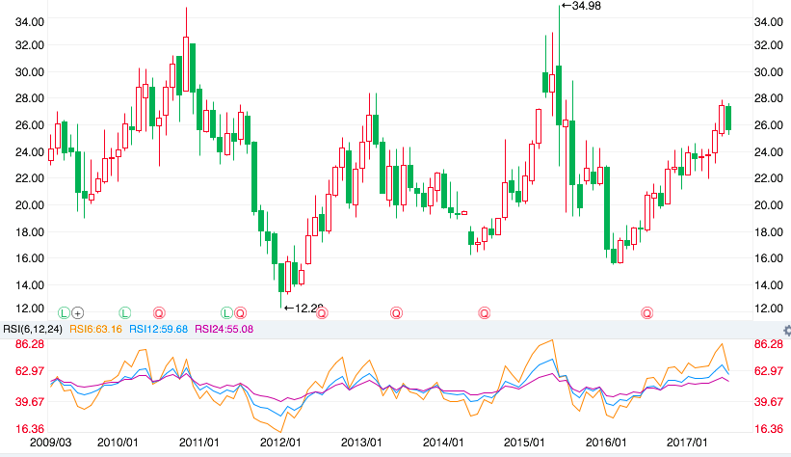
RSI指标判断方法
RSI数值的超买超卖
当RSI值低于20时，则表示市场上卖盘多于买盘，空方力量强于多方力量，空方大举进攻后，市场下跌的幅度过大，已处于超卖状态，股价可能出现反弹或转势，投资者可适量建仓、买入股票。

Slide 11
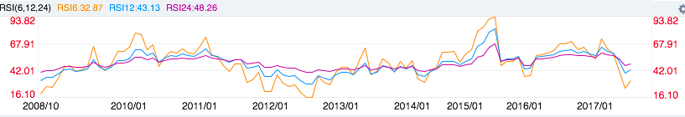
RSI指标计算方式
基于 TA-LIB 库的计算方式如下：
real = RSI(close, timeperiod=14)
RSI计算函数有两个参数，历史价格和期数期数默认为6。首先分别过滤出上涨和下跌的数据，然后再计算RSI值
RSI的时间跨度推荐6、12、24三个值，6日近似一周的时间周期，12日可以看作半个月的时间跨度，而24日约为一个月的时间跨度。短期RSI对于价格的变化情况反应比较灵敏，RSI的值波动较大;长期RSI值反应相对迟钝，其波动相对较小。

Slide 12
RSI交易策略分析
买卖点选择:RSI取值等于80或20分别为较常用的“超买线”和“超卖线”的刻画，RSI值为90和10，或者70和30，都可以作为股票超卖或者超买的判定标准。
交易机会滞后:经回测发现RS信号出现后1天交易，收益并不理解，瑞星在RSI信号出现3日内交易，收益反而会增加很多。
RSI指标失效:当市场处于疯狂的牛市或者熊市时，RSI指标发出的买入或者卖出信号则失去了意义。

Slide 13
PART 1
量化交易策略总览
PART 2
RSI相对强弱指标
PART 3
通道突破策略
PART 4
KDJ随机指标交易策略

Slide 14
通道突破简介
股票市场的行情是随机而起的，一个震荡信号到底是隐含了趋势还是只是杂讯，那可真是言人人殊。通道模型适度解决了这一难题。它利用过去一定时间段内的价格信息，绘制出上下两条通道线(上、下轨)，以此设定股价的相对高、低界限。
通道线可以包容市场波动行情的部分信息，过滤震荡行情中均线系统“假”突破的信号。通道线除了涵盖市场价格高低的信息以外，两条通道线的距离也体现了股票价格震荡的幅度：当价格波动幅度较小时，通道的带宽较小，当价格震荡较大时，通道的带宽也相应变大。
通道突破模型将价格高低与价格震荡的幅度融合在一起，成为判断市场中长期趋势的常用技术分析指标。对于价格通道的刻画，根据数据期数的不同和计算方式的迥异，模型的设定可以有诸多变化。

Slide 15
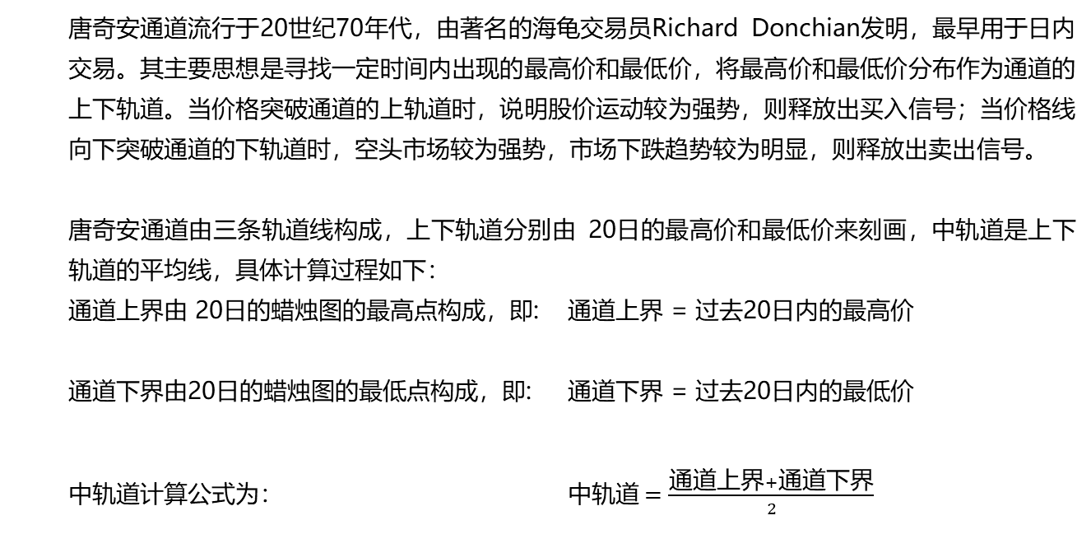
唐奇安通道
唐奇安通道流行于20世纪70年代，由著名的海龟交易员Richard Donchian发明，最早用于日内交易。其主要思想是寻找一定时间内出现的最高价和最低价，将最高价和最低价分布作为通道的上下轨道。当价格突破通道的上轨道时，说明股价运动较为强势，则释放出买入信号；当价格线向下突破通道的下轨道时，空头市场较为强势，市场下跌趋势较为明显，则释放出卖出信号。
唐奇安通道由三条轨道线构成，上下轨道分别由 20日的最高价和最低价来刻画，中轨道是上下轨道的平均线，具体计算过程如下：
通道上界由 20日的蜡烛图的最高点构成，即: 通道上界 = 过去20日内的最高价
通道下界由20日的蜡烛图的最低点构成，即: 通道下界 = 过去20日内的最低价
中轨道计算公式为： 中轨道$=\frac{通道上界+通道下界}{2}$

Slide 16
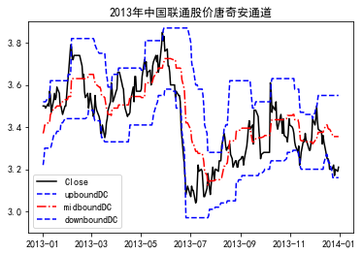
唐奇安通道策略示例

Slide 17
唐奇安通道策略示例
唐奇安通道策略示例演示

Slide 18
PART 1
量化交易策略总览
PART 2
RSI相对强弱指标
PART 3
通道突破策略
PART 4
KDJ随机指标交易策略

Slide 19
随机指标 KDJ
KDJ指标的中文名称又叫随机指标，最早起源于期货市场，由乔治·莱恩（George Lane）首创。随机指标KDJ最早是以KD指标的形式出现，而KD指标是在威廉指标的基础上发展起来的。不过KD指标只判断股票的超买超卖的现象，在KDJ指标中则融合了移动平均线速度上的观念，形成比较准确的买卖信号依据。在实践中，K线与D线配合J线组成KDJ指标来使用。KDJ指标在设计过程中主要是研究最高价、最低价和收盘价之间的关系，同时也融合了动量观念、强弱指标和移动平均线的一些优点。因此，能够比较迅速、快捷、直观地研判行情，被广泛用于股市的中短期趋势分析，是期货和股票市场上最常用的技术分析工具。
随机指标KDJ根据统计学原理，通过一个特定的周期（常为9日、9周等）内出现过的最高价、最低价及最后一个计算周期的收盘价及这三者之间的比例关系，来计算最后一个计算周期的未成熟随机值RSV，然后根据平滑移动平均线的方法来计算K值、D值与J值，并绘成曲线图来研判股票价格走势。

Slide 20
随机指标 KDJ
KDJ的计算比较复杂，首先要计算周期（n日、n周等）的RSV值，即未成熟随机指标值，然后再计算K值、D值、J值等。以n日KDJ数值的计算为例，其计算公式为：
n日RSV=（Cn－Ln）/（Hn－Ln）×100
公式中，Cn为第n日收盘价；Ln为n日内的最低价；Hn为n日内的最高价。
其次，计算K值与D值（初始值为50）：
当日K值=2/3×前一日K值+1/3×当日RSV
当日D值=2/3×前一日D值+1/3×当日K值
J值=3*当日K值-2*当日D值

Slide 21
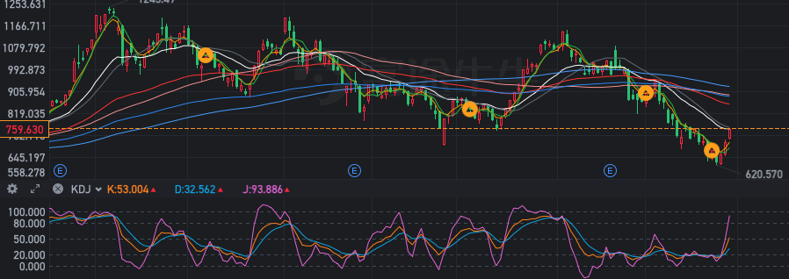
随机指标 KDJ
下图是特斯拉最近的K线和KDJ指标图
从图中可以看出来， KDJ有三根线，分别是K线， D线， J线。K线、D线的取值范围是0～100， J线取值范围可以超过100和低于0。

Slide 22
随机指标 KDJ
KDJ指标80线和20线作为指标是否已经超买或者超卖的分界线，中轴50线是正常多空的分界线。
K、D两条曲线在低位形成的黄金交叉和在高位形成的死亡交叉，其实对应着正常的均线交叉，只是因为位置关系更能体现低位超卖和高位超买现象。
金叉： 当K线从D线的下方向上穿越D线，同时J线从K、D线的下方向上穿越K、D线，形成KDJ金叉，是股价转强的信号。若之前K值小于10，D值小于20，J值小于0，三线在超卖区形成金叉时，股价成功反弹的可能性较高
死叉：当K线从D线上方向下穿越D线，同时J线从K、D线的上方向下穿越K、D线，形成KDJ死叉时，是股价转弱的信号。若之前K值大于90，D值大于80，J值大于100，三线在超买区形成死叉时，股价短期下跌的概率较高
顶背离：当股价连续上涨并持续创新高但KDJ并没有同时跟随创出新高时，就会形成KDJ顶背离，预示股价短期上涨乏力。股价短期内极容易滞涨回落，为短期出局信号
底背离：当股价连续下跌并持续创新低，而KDJ并没有同时跟随创出新低时，形成KDJ底背离，预示股价短期下跌动能减弱。股价短期内极容易止跌反弹，是短线抢反弹择机买进的信号

Slide 23
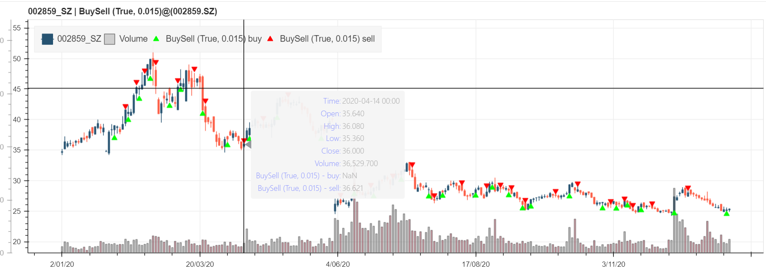
随机指标 KDJ
Backtrader 回测

